Slide 1
Архивный отдел управления культуры Администрации города Ханты-Мансийска
Выставка архивных документов
25 лет
Думе
города Ханты-Мансийска

Slide 2
I созыв Думы города Ханты-Мансийска 1994-1996 годы
В соответствии с Конституцией Российской Федерации, Законом «О местном самоуправлении в Российской Федерации»; Указами Президента Российской Федерации от 09.10.1993 № 1617 «О реформе представительных органов власти и органов местного самоуправления в Российской Федерации», от 26.10.1993 № 1760 «О реформе местного самоуправления в Российской Федерации», от 22.12.1993 № 2265 «О гарантиях местного самоуправления в Российской Федерации» в марте 1994 года в городе Ханты-Мансийске состоялись муниципальные выборы депутатов Думы города Ханты-Мансийска первого созыва.

Slide 3
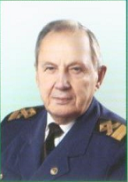
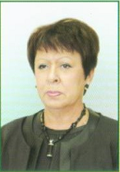
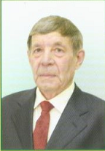
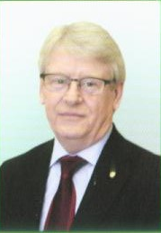
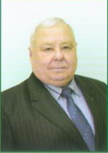
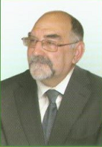
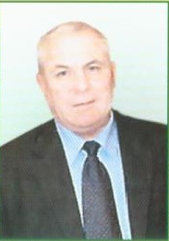
Первый созыв Думы состоял из восьми депутатов, избранных сроком на два года. В их числе: А.Е. Барышников, Л.М. Глебова, С.К. Захаров, А.А. Корнеев, А.П. Першин, В.С. Рожков, Р.Г. Соломин, В.И. Шевченко
Першин А.П.
Барышников А.Е.
Глебова Л.М.
Захаров С.К.
Корнеева А.А.
Рожков В.С.
Соломин Р.Г.
Шевченко В.И.

Slide 4
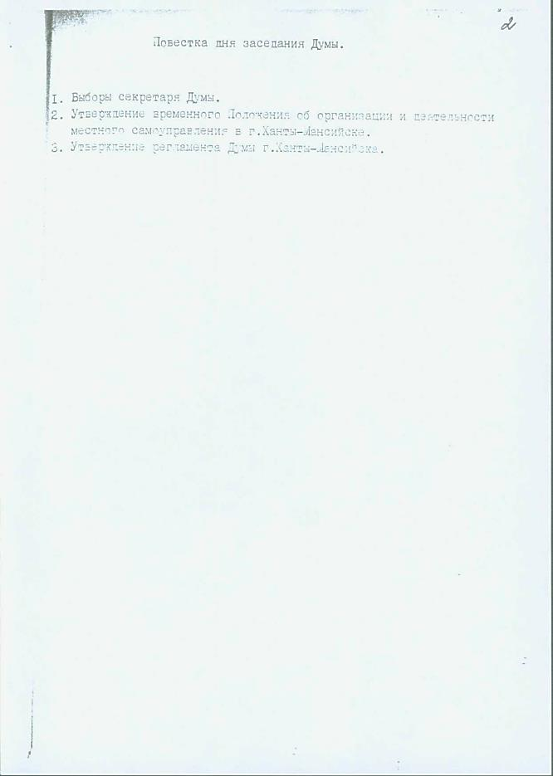
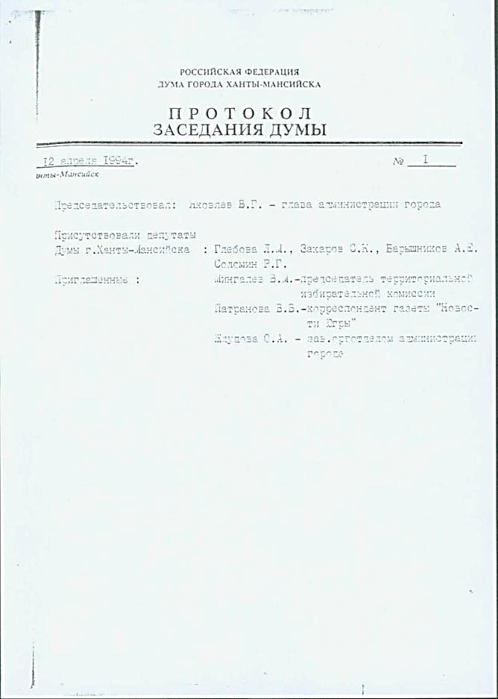
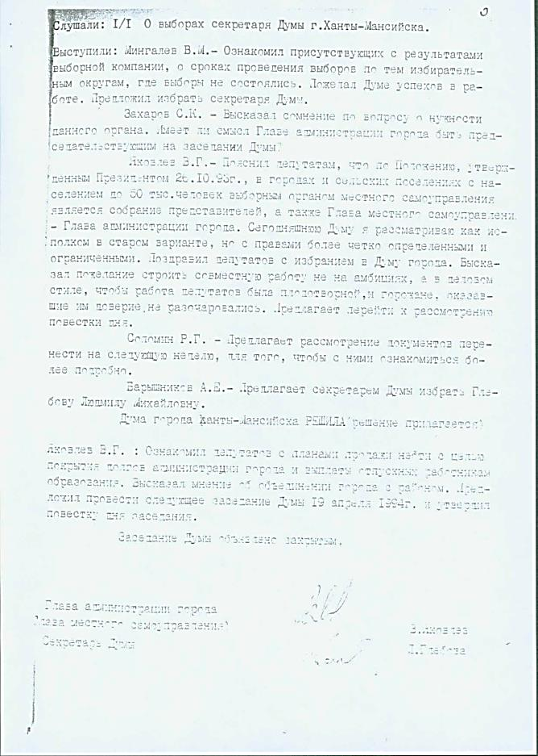
Первое заседание Думы города состоялось 12 апреля 1994 года, на котором был утвержден регламент Думы города Ханты-Мансийска

Slide 5
За два года деятельности Думы города I созыва утверждены Устав и герб города Ханты-Мансийска, осуществлялось курирование строительства средней школы № 2

Slide 6
II созыв Думы города Ханты-Мансийска 1996-2000 годы
27 октября 1996 года состоялись выборы депутатов Думы города Ханты-Мансийска II созыва. Девять депутатов избраны сроком на четыре года: А.Е. Барышников, Л.М. Глебова, В.А. Деревянко, Л.П. Корнеева, Н. В. Лиханов, Ю. Г. Нуждин, А. П. Першин, Н. П. Першин, Ю.П. Семенов.
Сформирован аппарат Думы, избраны председатель Думы – А.П. Першин, заместитель председателя Думы – Л.М. Глебова. С 12 января 1998 года Дума города Ханты-Мансийска стала обладать правами юридического лица.

Slide 7
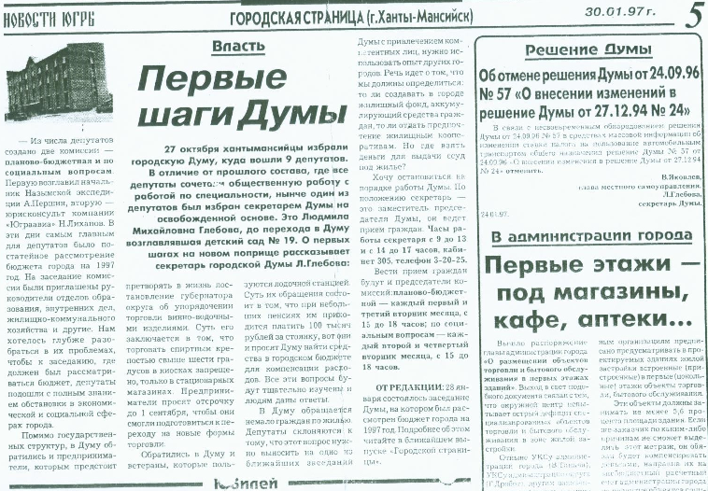
Созданы постоянно действующие комиссии: планово-бюджетная и по социальным вопросам. Отработаны механизмы внесения вопросов в повестку дня заседания Думы, подготовки материалов к ним и их последующей обработки. Налажена работа с письмами и обращениями граждан.

Slide 8
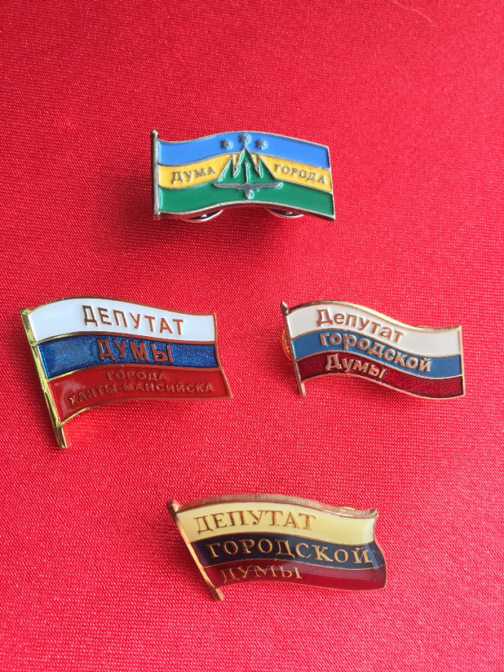
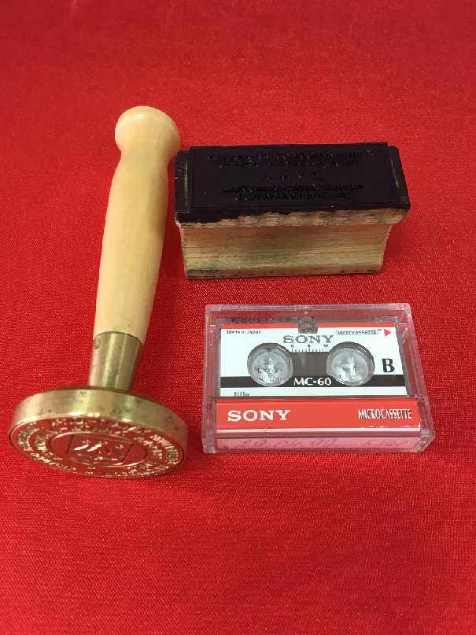
Наиболее значимые событиями в работе Думы города II созыва: внесение изменений в Устав города согласно действующему законодательству; принятие Регламента Думы города, Генерального плана города Ханты-Мансийска, Программы развития города до 2005 года, Программы реформирования ЖКХ, Программы организации городского телевидения, Правил благоустройства, озеленения и санитарной помощи населению города, Положения о нагрудном знаке депутата.
Нагрудный знак депутата Думы города
Штамп, кассета для записи заседаний Думы города

Slide 9
III созыв Думы города Ханты-Мансийска 2001-2006 годы
14 января 2001 года состоялись выборы депутатов Думы
города Ханты-Мансийска III созыва. В соответствии с Уставом города Ханты-Мансийска количество депутатов увеличилось до 12 человек со сроком полномочий – 5 лет.
В состав Думы избраны: А.Е. Барышников, Т.А. Волгунова, Л.М. Глебова, В.А. Громов, В.А. Казакова, Л.П. Корнеева, Н.В. Лиханов, П.П. Медведева, Ю.Г. Нуждин, А.П. Першин, Н.П. Першин, Ю.П. Семенов, Ю.К. Шагут. В Думе города третьего созыва на постоянной основе работают заместитель председателя Думы города Т.А. Волгунова, депутаты – Л.М. Глебова, П.П. Медведева, Ю.К. Шагут.

Slide 10
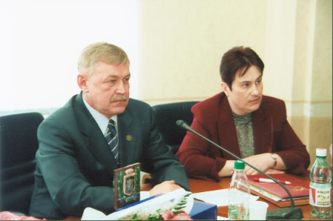
В 2001 году в состав Думы города с правом голоса введен мэр города Ханты-Мансийска В.М. Судейкин. Депутаты приняли новую редакцию Устава города, утвердили структуру Администрации города. При Думе начал работать новый контрольный орган – Счетная палата. Впервые утверждены и реализуются положения об ипотечном займе на строительство и приобретение жилья, о безвозмездных субсидиях на строительство и приобретение жилья, об образовательных грантах мэра города выпускникам образовательных школ, городская жилищная программа, программа капитального строительства, правила землепользования и застройки на территории города. Ежегодно депутаты отчитываются перед населением города по избирательным округам.
А.П. Першин -
председатель Думы города
Т.А. Волгунова,
заместитель
председателя Думы города

Slide 11
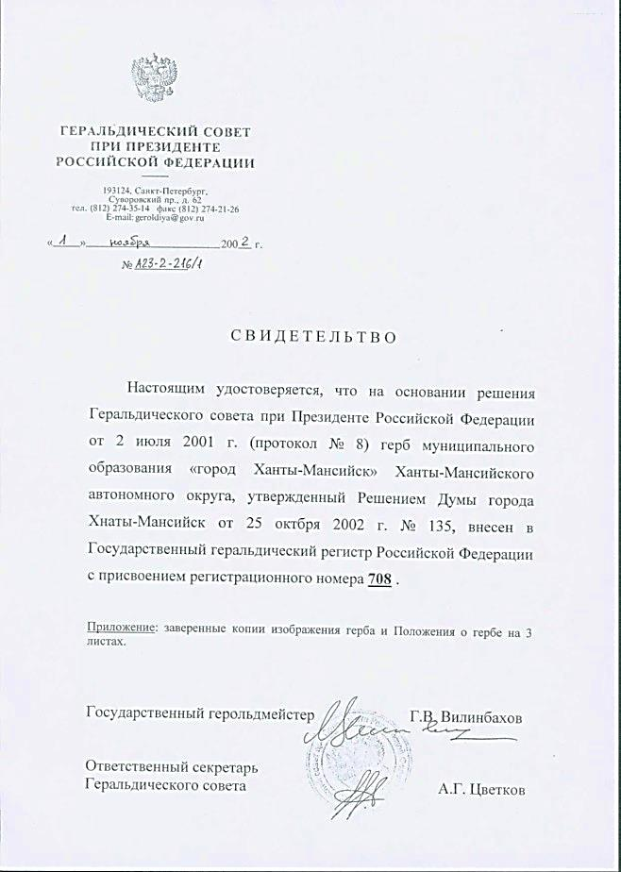
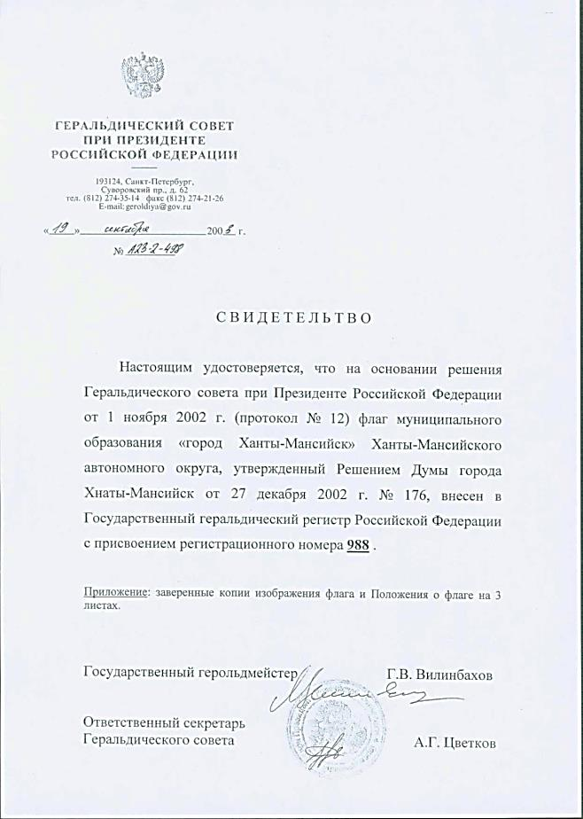
Геральдическая палата Российской Федерации официально зарегистрировала символы города – флаг и герб

Slide 12
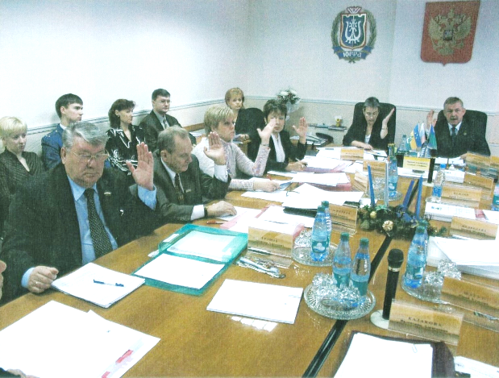
Заседание Думы города III созыва
(Справа –налево) А.П. Першин, Т.А. Волгунова, Л.М. Глебова,
Л.П. Корнеева, А.Е. Барышников, В.А. Громов

Slide 13
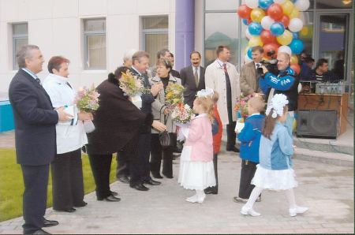
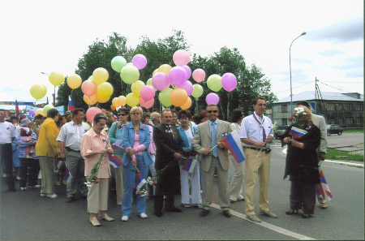
Торжественное открытие
детского сада «Солнышко».
Сентябрь 2003 г.
Торжественное шествие, посвященное празднованию Дня России
12 июня 2005 г.
(депутаты Думы: слева-направо Волгунова Т.А., Корнеева Л.П., Барышников А.Е., Глебова Л.М.)

Slide 14
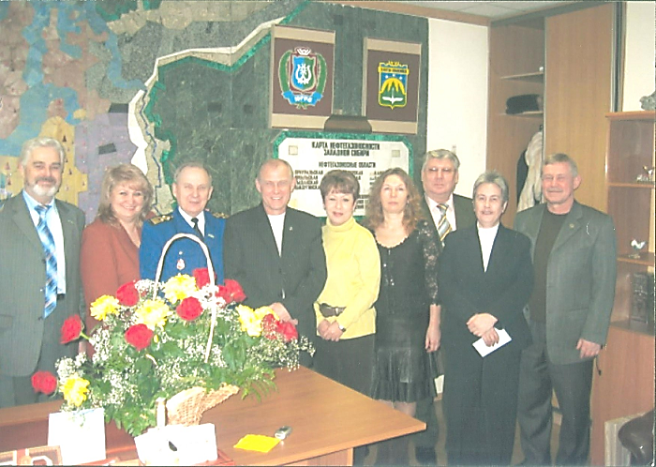
Депутаты Думы города III созыва

Slide 15
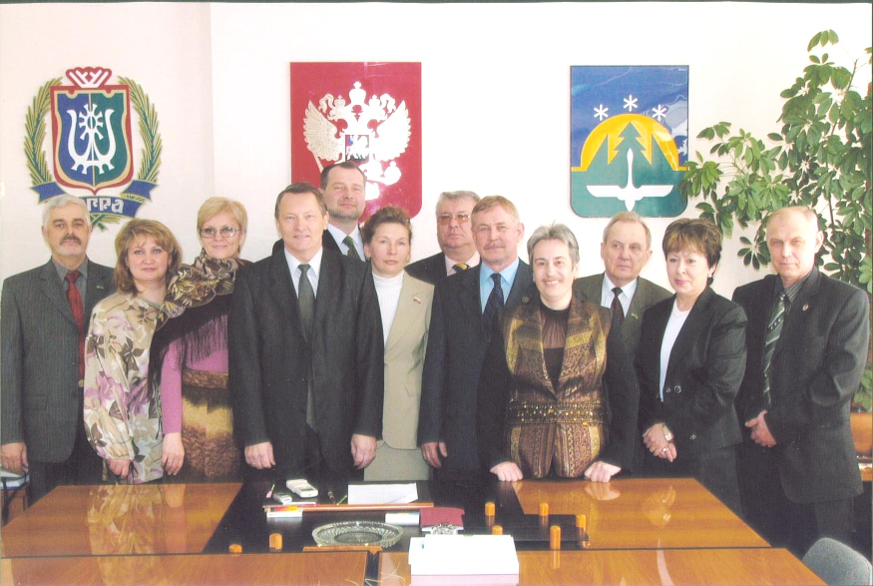
Депутаты Думы города III созыва
(четвертый слева В.М. Судейкин, мэр города Ханты-Мансийска,
пятый справа А.П. Першин, председатель Думы города)

Slide 16
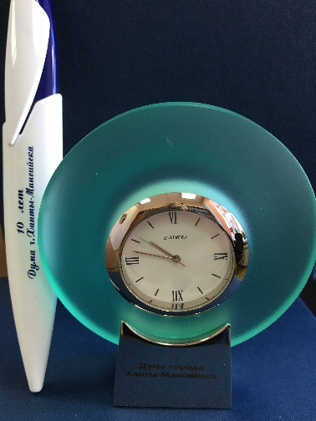
В апреле 2004 года Думе города Ханты-Мансийска исполнилось 10 лет
Сувениры к 10-летию Думы города

Slide 17
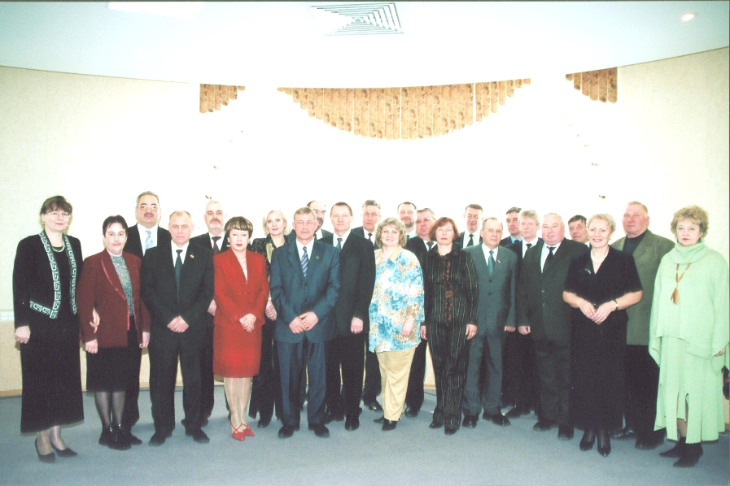
Депутаты Думы города на торжественном мероприятии,
посвященном 10-летию Думы города. Апрель 2004 г.

Slide 18
IV созыв Думы города Ханты-Мансийска 2006-2011 годы
12 марта 2006 года состоялись выборы депутатов Думы города Ханты-Мансийска IV созыва. Количество депутатов – 20, на постоянной основе осуществляют деятельность 2 депутата. В состав Думы избраны: С.Н. Андрейченко, А.Е. Барышников, А.Г. Букаринов, Т.А. Волгунова, Л.М. Глебова, О.В. Горбачева, В.А. Казакова, С.В. Калинин, Л.П. Корнеева, В.И. Крот, Д.Н. Медведев, Ю.Г. Нуждин, М.П. Ряшин, В.С. Сакк, Т.П. Сакк, У.Н. Солодовникова, В.А. Филипенко, Д.А. Фоминых, Ю.К. Шагут, В.Г. Яковлев. Председателем Думы города избран В.А. Филипенко, заместителем председателя – Т.А. Волгунова

Slide 19
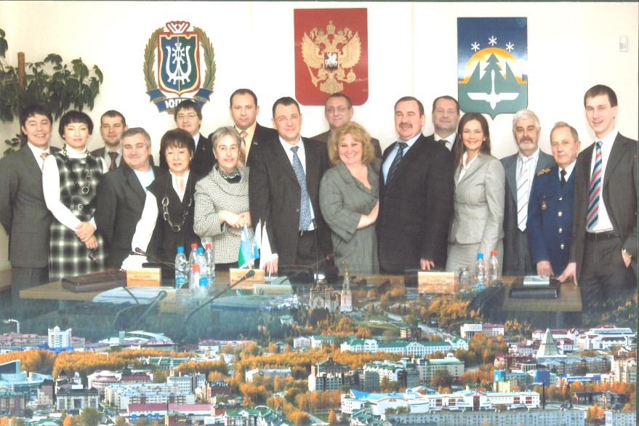
Депутаты Думы города IV созыва: в центре В.А. Филипенко, председатель Думы города, пятый справа А.Г. Букаринов, Глава города Ханты-Мансийска

Slide 20
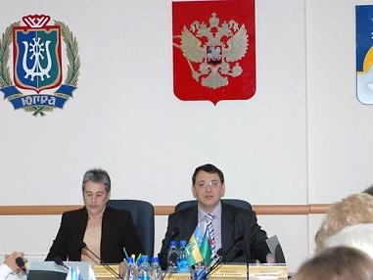
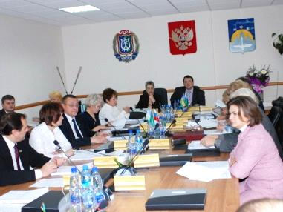
Заседание Думы города IV созыва.
Председатель Думы города – В.А. Филипенко,
заместитель председателя – Т.А. Волгунова. 2006 г.

Slide 21
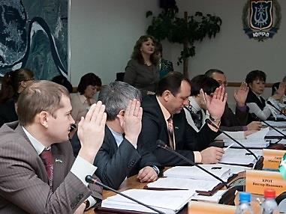
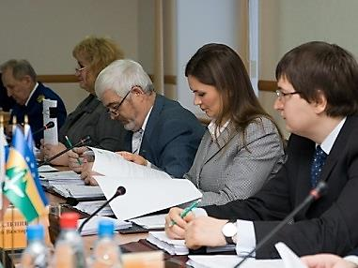
Заседание Думы города IV созыва. 2009 г.

Slide 22
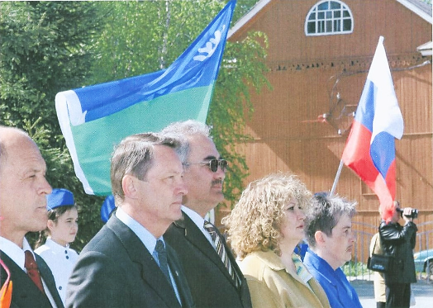
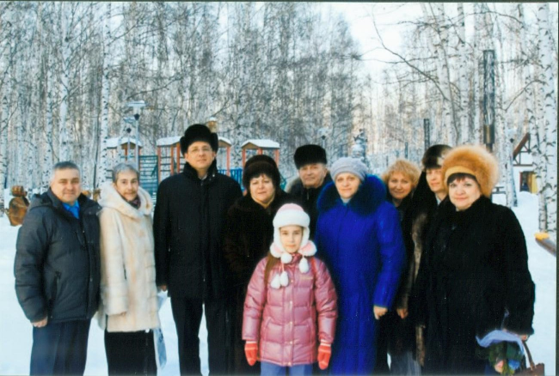
Торжественная линейка, посвященная последнему звонку в школе № 1.
Май 2007 г.
Встреча депутатов Думы города с подшефными семьями военнослужащих, погибших в Чечне

Slide 23
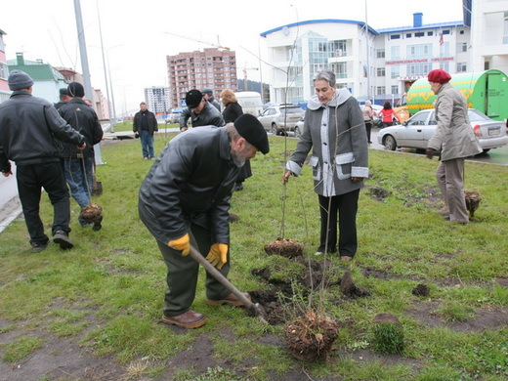
Субботник, посадка деревьев депутатами Думы города,
жителями города. 2008 г.

Slide 24
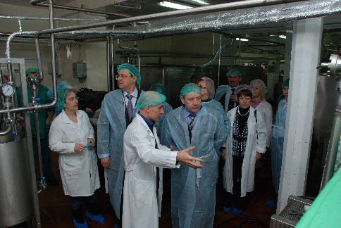
Посещение депутатами Думы города фермерского хозяйства «Богдашка».
Март 2010 г.

Slide 25
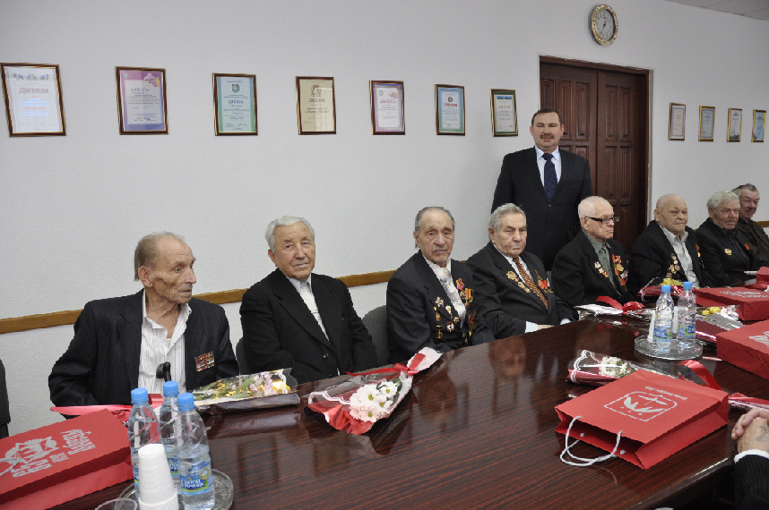
Поздравление ветеранов Великой Отечественной войны
с 65-летним юбилеем со дня Победы. 2010 г.

Slide 26
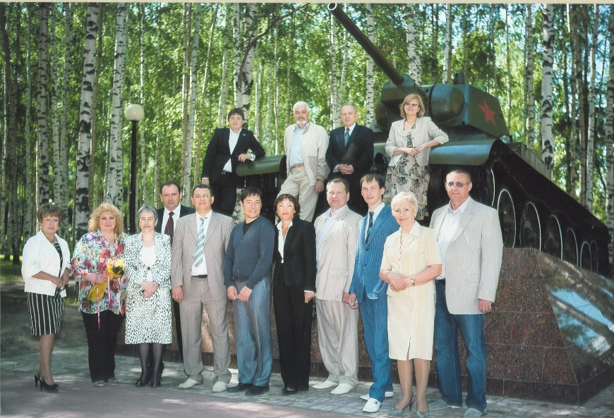
Депутаты Думы города IV созыва в парке Победы

Slide 27
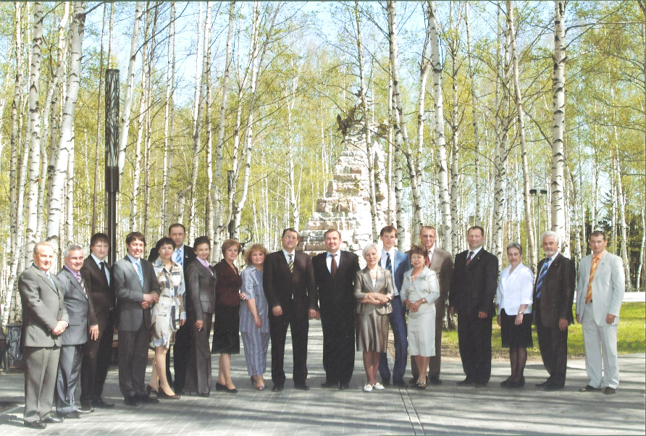
Депутаты Думы города IV созыва в парке Бориса Лосева

Slide 28
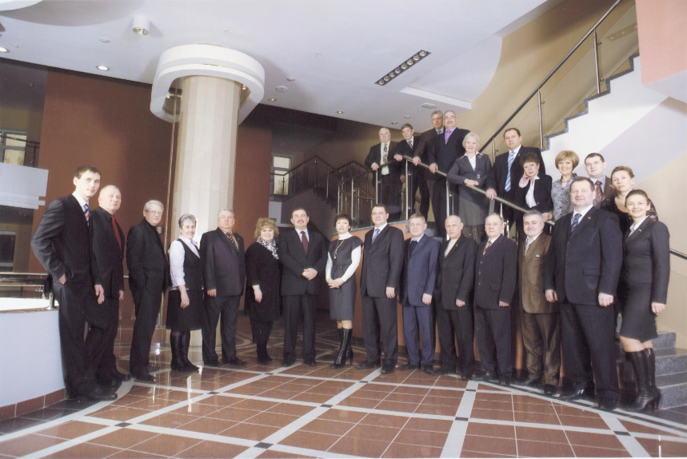
Депутаты Думы города разных созывов на торжественном собрании, посвященном 15-летию Думы города Ханты-Мансийска. Апрель 2009 г.

Slide 29
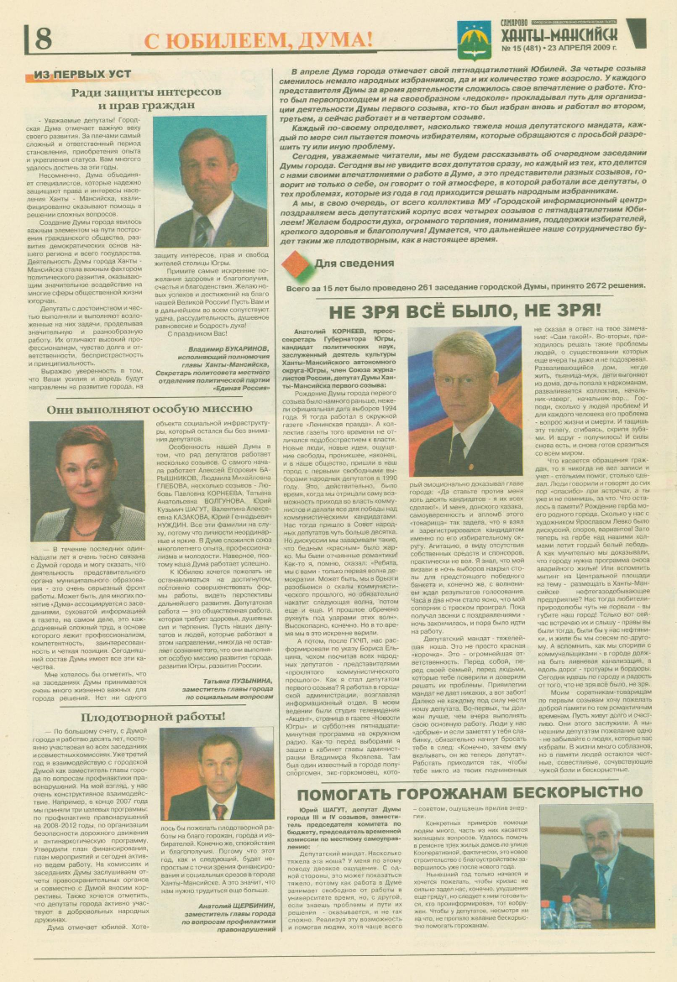
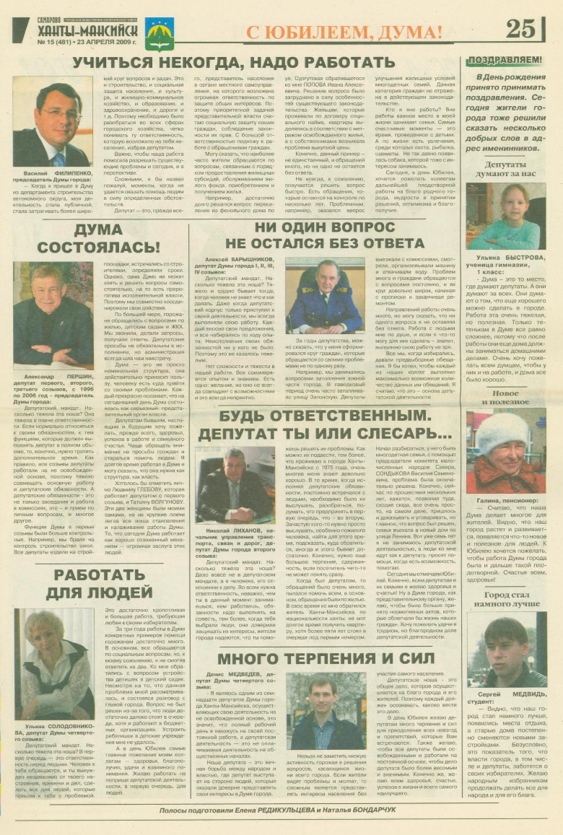

Slide 30
За годы деятельности Думы города IV созыва в окружном центре стало еще больше социально значимых объектов, среди них – школа и детский сад № 14 «Березка» на Гидронамыве; дом МЖК по улице Лермонтова; мемориал памяти жертв политических репрессий, монумент А.А. Дунину-Горкавичу; филиалы городской библиотеки по улицам Свободы, Осенней; детские сады № 2 «Дюймовочка», № 7 «Елочка», детский сад № 11 «Радуга», № 15 «Страна чудес»; спортивная площадка и подростковый клуб «Олимпия»; ДК «Октябрь» и многие другие объекты.
Приняты городские программы по реализации приоритетных национальных проектов «Здравоохранение», «Образование», «Развитие АПК», «Доступное и комфортное жилье – гражданам России». Утверждены изменения в Генеральный план города и новая редакция Правил землепользования и застройки города.

Slide 31
V созыв Думы города Ханты-Мансийска 2011-2016 годы
По итогам выборов 2011 года в состав Думы V созыва избрано 20 депутатов: Т.Х. Аюпов, С.Н. Андрейченко, А.Е. Барышников, А.Г. Букаринов, Е.А. Ваганов, А.М. Вайсбурт, Т.А. Волгунова, А.В. Владимиров, С.Н. Дмитриев, М.Б. Иванов, В.А. Казакова, Л.П. Корнеева, А.И. Ковалев, Я.И. Мари, Н.С. Новикова, С.Н. Новиков, Ю.Г. Нуждин, С.Я. Первухин, Н.В. Ташланов, В.А. Филипенко.
В соответствии с Уставом города из числа депутатов Главой города Ханты-Мансийска избран В.А. Филипенко, который был наделен и полномочиями председателя Думы города; заместителем председателя Думы города – Т.А. Волгунова. Образованы постоянные комитеты: по бюджету, по социальной политике, по городскому хозяйству, избран состав постоянных комитетов; сформирован Совет Думы города V созыва. Образована комиссия по местному самоуправлению и сформирован ее состав. В результате конкурсного отбора депутаты назначили Главой Администрации города Ханты-Мансийска М.П. Ряшина.

Slide 32
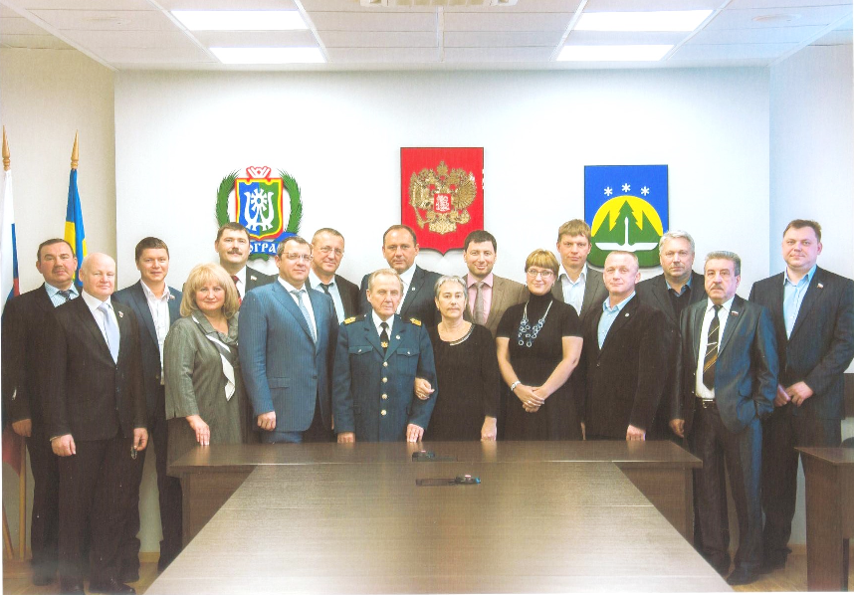
Депутаты Думы города V созыва
(третий слева в первом ряду В.А. Филипенко – Глава города Ханты-Мансийска, исполняющий полномочия председателя Думы города;
в центре во втором ряду М.П. Ряшин – Глава Администрации города)

Slide 33
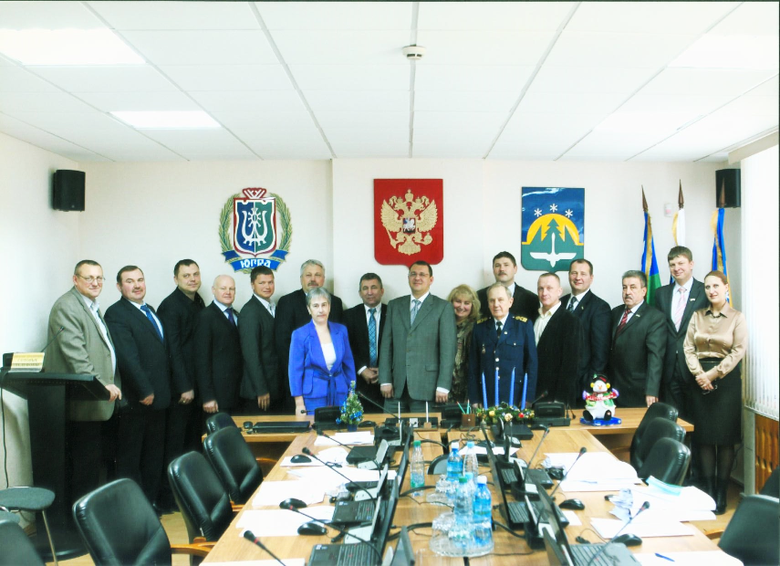
Депутаты Думы города V созыва

Slide 34
Рабочая тетрадь депутата Думы города

Slide 35
Планы работы Думы города V созыва

Slide 36
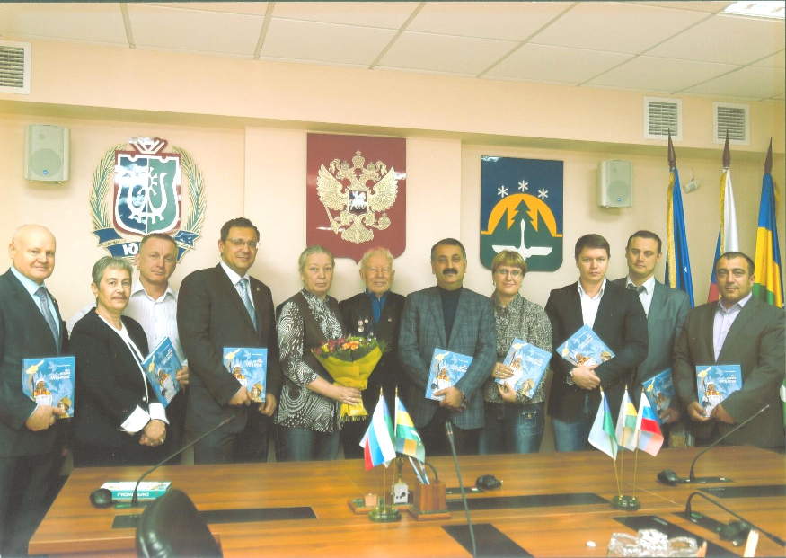
Депутаты Думы города на презентации книги «Мы-мужики крестьянские», автор Галина Захарова (пятая слева) и герой книги Виктор Яковлевич Башмаков (в центре)

Slide 37
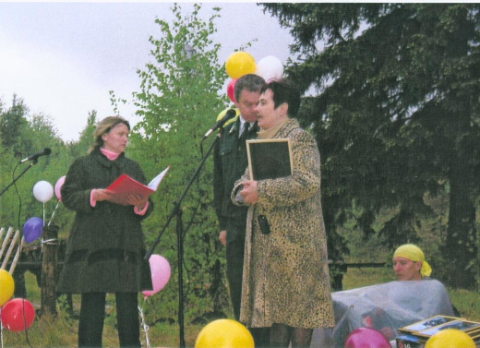
Закладка дендросада имени А.А. Дунина-Горкавича. Заместитель председателя Думы города Волгунова Т.А. Сентябрь 2013 г.

Slide 38
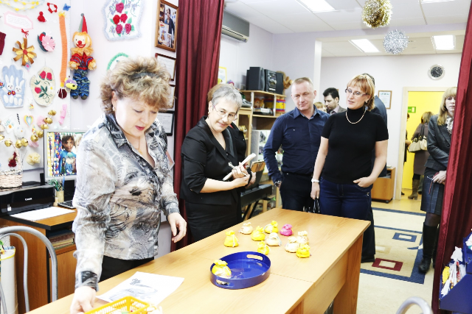
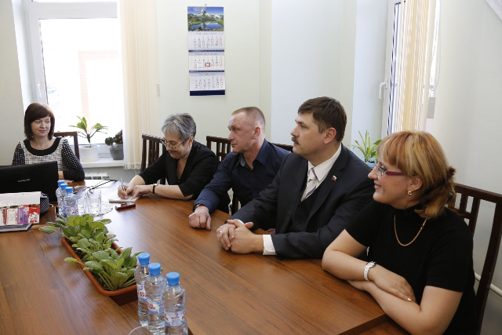
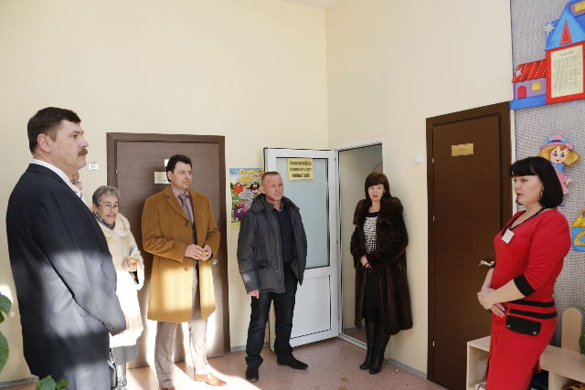
Выездное заседание комитета по социальной политике Думы города
в центре помощи семье и детям «Вега». Февраль 2013 г.

Slide 39
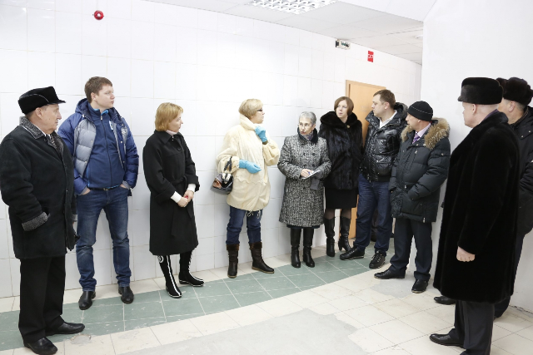
Выездное заседание комитета по бюджету Думы города по решению вопроса о реконструкции здания стелы.
Март 2013 г.

Slide 40
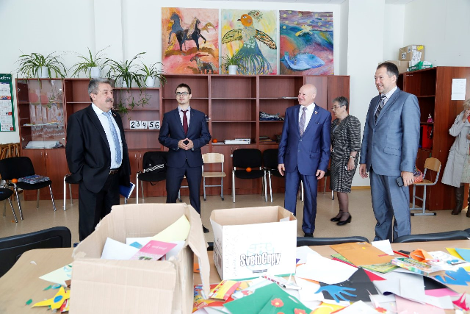
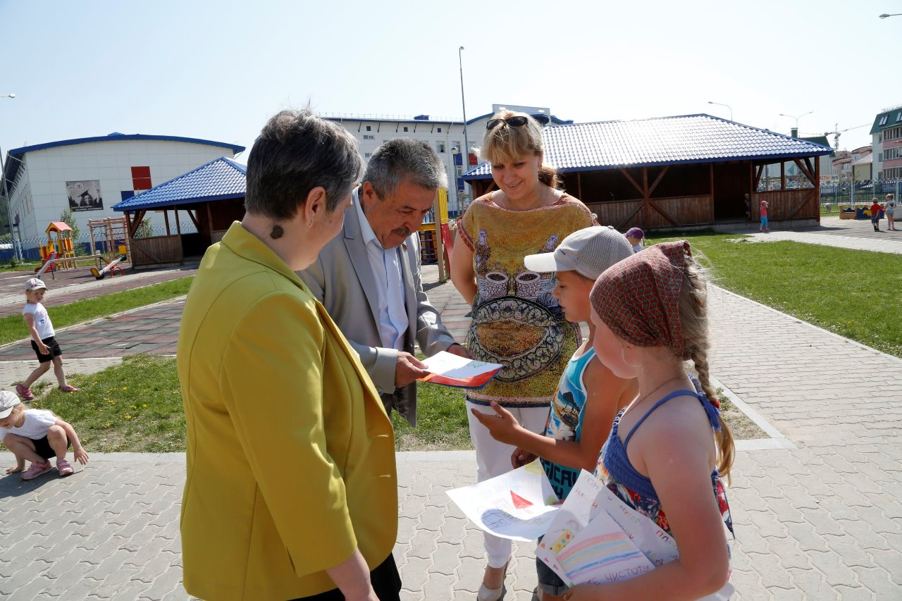
Выездное заседание комитета по социальной политике Думы города
по организации работы летних пришкольных лагерей. Июль 2015 г.

Slide 41
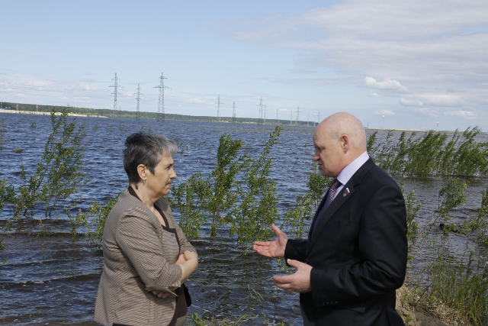
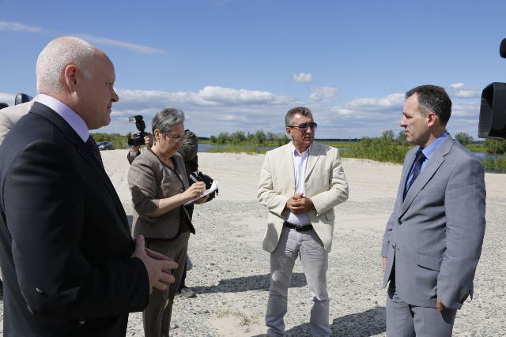
Выездное заседание комитета по городскому хозяйству Думы города по решению вопроса о благоустройстве зон летнего отдыха горожан.
Июль 2013 г.

Slide 42
Отчеты депутатов Думы города перед избирателями об итогах работы
за 2013 год.
Февраль 2014 г.

Slide 43
25 апреля 2014 года депутаты пяти созывов встретились на торжественном мероприятии, посвященном 20-летию представительного органа местного самоуправления города Ханты-Мансийска
За 20 лет в Думу избирались 44 депутата, из них 9 женщин. Среди них немало человек со стажем: 5 созывов проработал 1 депутат (Барышников А.Е.); 4 созыва – 3 депутата (Глебова Л.М., Корнеева Л.П., Нуждин Ю.Г.); 3 созыва – 4 депутата (Першин А.П., Волгунова Т.А., Казакова В.А.); 2 созыва – 6 депутатов и 1 созыв – 30 депутатов. На освобождённой основе работали 7 депутатов.
«20 лет деятельности Думы – это время реальных дел и больших свершений. И стало это возможным во многом благодаря особым качествам наших депутатов. Эти люди живут не прошлыми заслугами, а новыми задачами. Я уверен, что история Думы, в которой собираются для совместной командной работы люди, искренне радеющие за свой город, будет продолжена с не меньшей эффективностью еще много лет»
Глава города Ханты-Мансийска Василий Филипенко

Slide 45
Обсуждение поправок в Генеральный план и Правила землепользования и застройки территории города Ханты-Мансийска.
Ноябрь 2015 г.

Slide 46
Выездное заседание комитета по социальной политике Думы города в ООО «НЕО-Клиника».
Декабрь 2015 г.

Slide 47
Депутатами Думы города V созыва утверждены меры социальной поддержки и социальной помощи отдельным категориям населения; Книга Почета города Ханты-Мансийска и награды Главы города. При Думе создана инициативная группа из числа молодежи – основа будущего молодежного парламента. Организована городская общественная приемная. Реализован проекта «Народный бюджет», целью которого является участие горожан в формировании местного бюджета.
В этот период сданы в эксплуатацию курируемые депутатами Думы следующие объекты: детский автогородок; роллер-парк; памятник погибшим в локальных войнах; комплекс «Музыкальная школа-Дом детского творчества-Станция юных натуралистов»; филиал городской библиотеки на улице Краснопартизанской; детские сады №18 «Улыбка», № 17 «Незнайка» первая очередь рынка «Лукошко» и другие объекты.

Slide 48
VI созыв Думы города Ханты-Мансийска 2016 год по настоящее время
18 сентября 2016 года состоялись выборы депутатов Думы города Ханты-Мансийска шестого созыва. В Думу города Ханты-Мансийска избрано 20 депутатов: С.Н. Андрейченко, В.В. Журин, Я.И. Мари, Ю.Г. Нуждин, П.Н. Суворов, В.А. Казакова, Л.П. Корнеева, С.И. Колупаев, Г.А. Выдрина, В.В. Чистов, М.Б. Иванов, Е.А. Харьков, А.А. Жуков, С.А. Трапезникова, Д.П. Ваганов, К.Л. Пенчуков, Ю.И. Горбачев, Г.З. Пастущук, А.В. Лавренов, А.А. Охлопков

Slide 49
Председателем Думы города Ханты-Мансийска избран К.Л. Пенчуков, заместителем председателя Думы города Ханты-Мансийска – А.В. Лавренов. Главой города Ханты-Мансийска депутаты
единогласно избрали М.П. Ряшина

Slide 50
Заседания Думы города VI созыва

Slide 51
Выездное заседание комитета по социальной политике Думы города в СОШ № 8

Slide 52
Прием граждан в общественной приемной ведут
К.Л. Пенчуков , председатель Думы города,
П. Н. Завальный, депутат Государственной Думы РФ

Slide 53
История Думы города Ханты-Мансийска продолжается …
В выставке представлены документы, фотографии
из фондов № 95 «Дума города Ханты-Мансийска»,
№ 119 «Коллекция документов по истории
города Ханты-Мансийска»
архивного отдела управления культуры
Администрации города Ханты-Мансийска
г. Ханты-Мансийск
2019 год

